Slide 1

Mittuniversitetet
– Ett globalt universitet med regionalt engagemang där vi forskar och utbildar för hela livet

Slide 2

Mittuniversitetet arbetar för:
Öppenhet, gemenskap och mångfald
Livslångt lärande
En hållbar utveckling
Arbetslivsnära utbildning
Ledande distansutbildning
Forskning i framkant
Nära samarbeten med omvärlden, både nationellt och internationellt
Notes:
• Att Mittuniversitetet erbjuder högre studier på hemmaplan bidrar till att fler har möjlighet att välja att studera, utan att behöva flytta. Det i sin tur bidrar till att vi i regionen får en ökad andel utbildad arbetskraft.
• Med satsningen på Barnens universitet etablerar Mittuniversitetet kontakt redan i tidig ålder och kan då väcka nyfikenhet för högre studier och forskning.

Slide 3
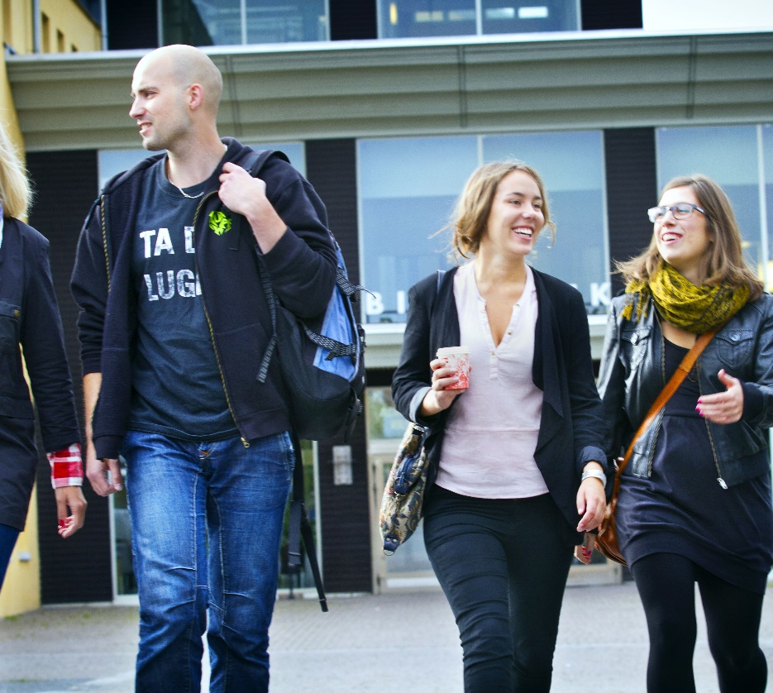
Mittuniversitetets bidrag till regionen
Ett befolkningstillskott på ca 39 000 personer de senaste 30 åren.
84% av studenter från Jämtlands eller Västernorrlands län bor kvar tre år efter examen.
Hälften av det totala antalet studenter bor kvar i regionen fem år efter examen.
85% av studenterna har jobb ett år efter examen.
Notes:
• Mittuniversitetet bidrar till inflyttning och föryngring – hälften av de som examinerats från Mittuniversitetet bor kvar i regionen fem år efter examen. Siffran är högre jämfört med referensuniversiteten.
• Mittuniversitetet minskar utflyttningen – 84% av de studenter som rekryteras från Jämtlands och Västernorrlands län bor kvar i regionen tre år efter examen. Siffran är högre jämfört med referensuniversiteten.
• Studier vid Mittuniversitetet ger jobb – 85% är etablerade på arbetsmarknaden ett år efter examen.
• Satsningen på ökad arbetslivsanknytning ger resultat - andelen alumner som har en svag eller osäker position på arbetsmarknaden har minskat stadigt sedan 2010
Källa: SWECO 2020

Slide 4
Fakta om Mittuniversitetet

Slide 5
Mittuniversitetet i siffror
24 042, varav 8 000 helårsstudenter
446 fristående kurser
61 grundutbildningsprogram
36 magister-/masterprogram
1 227 anställda
108 professorer
Drygt 1,2 miljard SEK i omsättning
Notes:
Mittuniversitetet i siffror
Antal studenter är baserat kalenderåret 2021, och räknar in såväl anslagsrundande som icke anslagsrundande studenter, avrundad siffra (kontakt Kenneth Johansson, ULS)
446 fristående kurser, (2022)
61 grundutbildningsprogram (2022)
33 magister/master (2022)
Antalet anställda är baserat på antalet individer som är 1 1227 st
108 anställda professorer (individer) 2022
Omsättning 1,2miljard SEK 2022

Slide 6
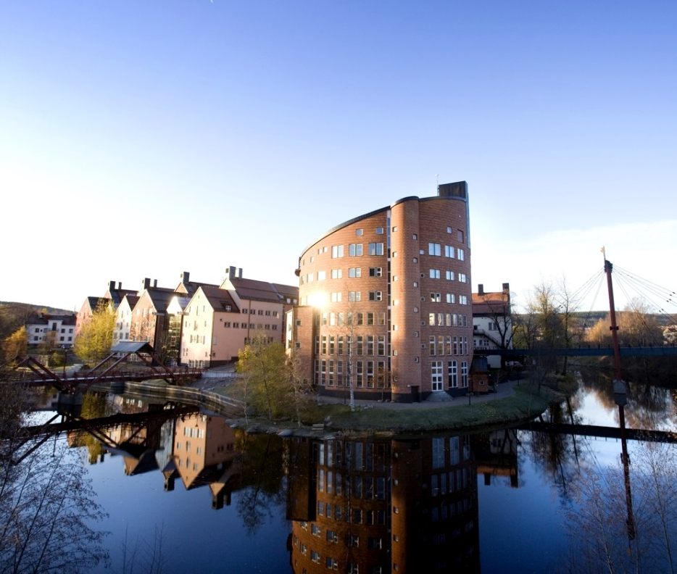
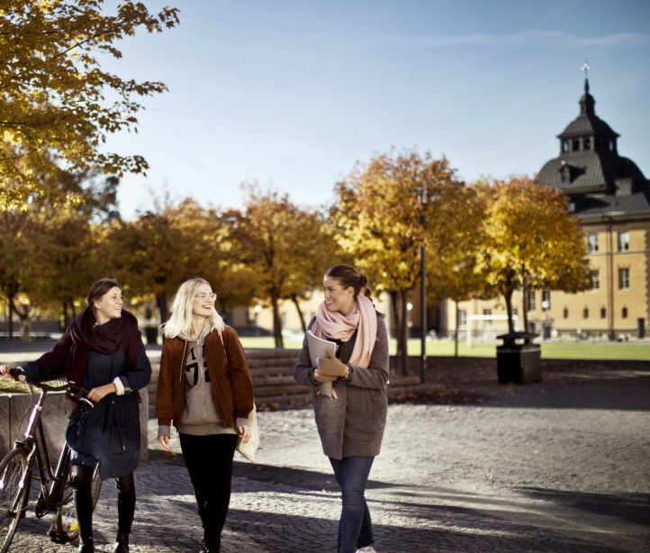
Två campus
Campus Sundsvall
Campus Östersund

Slide 7

Universitetsbiblioteket
Universitetsbiblioteket är universitetets hjärta.
Det spelar en avgörande roll för att stödja och främja lärande, forskning och kunskapsspridning inom både universitetet men också samhället i stort.
Här kan du både finna och skapa kunskap samt få verktyg för lärande och framgång.
Notes:
Mittuniversitetet har egna bibliotek i Sundsvall och Östersund. Universitetets bibliotek erbjuder service till studenter, anställda och allmänhet.
Universitetsbibliotekets besökare, vilka i stor del består av studenter och anställda men också allmänheten, gjorde 154 152 fysiska besök hos oss under 2022. Det är en återhämtning från pandemiåret 2021 då vi landade på 92 883 besök.
Under 2022 hade det fysiska biblioteket öppet 274 dagar eller 2304 timmar. Räknar vi bort allmänna helgdagar och söndagar så innebär det att biblioteket har haft öppet 91% av alla dagar.
Under 2022 slog vi rekord i talbokssamtal med 177 samtal, vilket uppskattas vara kring 118 timmar sammanlagt.
9000 ärenden hanterades via chatt och e-post.
Totalt lånades våra böcker 135 379 gånger (inklusive omlån). Den mest populära boken var kursboken Rapporter och uppsatser av Jarl Backman som lånades ut 523 gånger.
273 067 artiklar har laddats ner ur våra e-tidskrifter. Mest nedladdade tidskrift är Journal of clinical nursing från Wiley med nästan dubbelt så många nedladdningar (3 510) som nummer två på listan.
Forskarstödet vid universitetsbiblioteket har hjälpt till att publicera 1053 forskningspublikationer i DiVA.
Våra bibliotekarier och skrivhandledare har undervisat studenter i informationssökning och akademiskt skrivande i ca 363 timmar.
Utöver det har våra bibliotekarier via tjänsten Boka bibliotekarie hjälpt studenter och forskare med individuell handledning i informationssökning i 236 timmar.
På våra två campusbibliotek finns 608 studieplatser!
UB:s uppdrag är att erbjuda bibliotekstjänster och lärandestöd. Lärandestödet innefattar tillgängliggörande av litteratur, att stödja informationskompetens i utbildningen och erbjuda en inspirerande studiemiljö för studenter. Med studentstöd avses central studievägledning, pedagogiskt stöd till studenter med varaktig funktionsnedsättning samt studenthälsa. Till detta kommer en växande publiceringsstödsverksamhet som riktar sig mot forskare. Biblioteket har också funktionen av ett arbetsplatsbibliotek för samtliga anställda vid lärosätet och är även öppet för allmänheten.

Slide 8
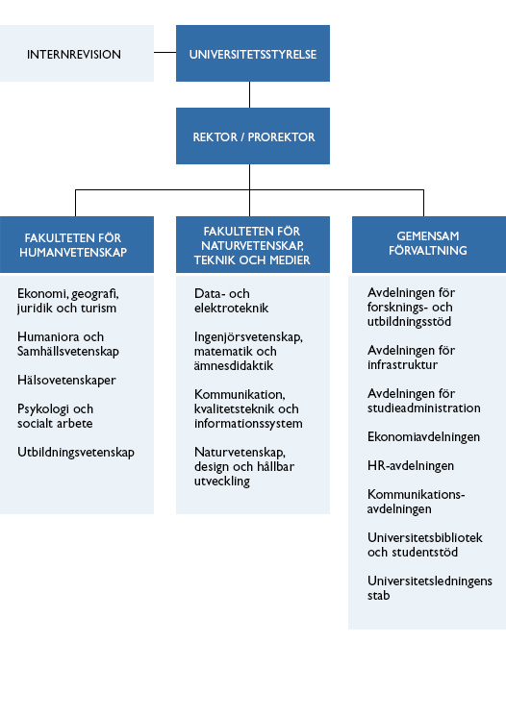
Mittuniversitetets organisation
Notes:
Mittuniversitetets organisation

Slide 9
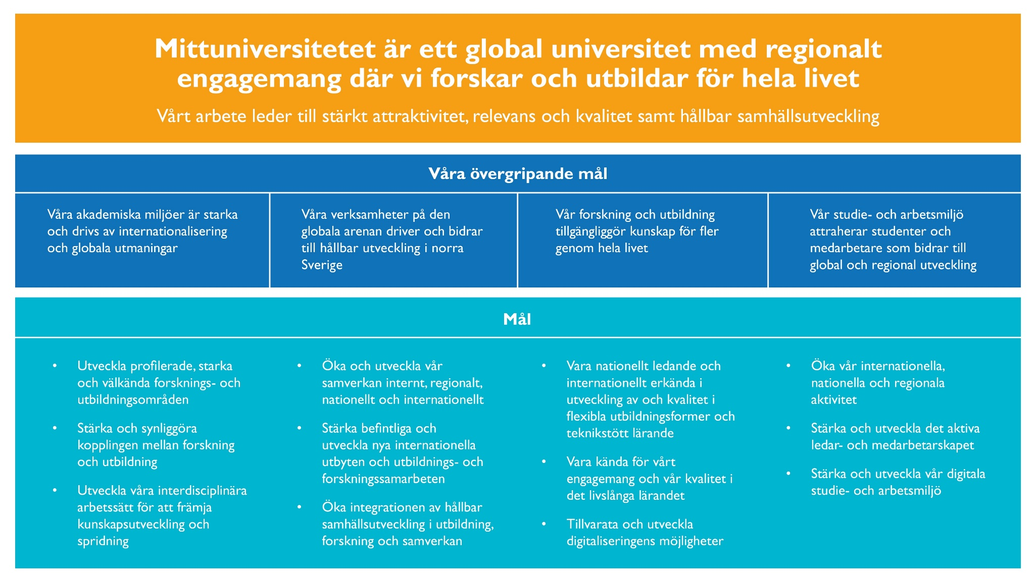
Strategi och vision
Notes:
Mittuniversitetets styrelse beslutade 2018 om en strategi för perioden 2019-2023.
Strategin ger verksamheten förutsättningar att planera och genomföra aktiviteter som bidrar till gemensamma mål.
Fyra övergripande begrepp har identifierats vilka beskriver vad Mittuniversitetet vill förstärka och vilka effekter vi vill uppnå.
• Hållbar utveckling – det vi gör ska fungera inte bara idag utan också i framtiden. Våra utbildningar och vår forskning ska konsekvent orienteras mot att bygga ett resurssnålt, jämlikt, jämställt och hållbart samhälle. Vi ska aktivt och synligt bidra till FN:s globala mål, för att på så vis också bidra till en bättre framtid. Vi ska stärka hållbarhetskulturen bland Mittuniversitets personal och studenter.
• Relevans – våra utbildningar och vår forskning ska vara efterfrågade därför att de tar sin naturliga utgångspunkt i samhällsprocesser. Vi ska arbeta interdisciplinärt och med omvärldsanknytning där vi ser vår omgivning som en resurs. Vi ska dra nytta av och bidra till utvecklingen i vår omgivning, såväl i offentlig sektor som i näringsliv och det civila samhället.
• Kvalitet – allt vi gör ska genomsyras av höga ambitioner och erkänd kvalitet med kunskapsutveckling som ledstjärna, vilken form den än må ta.
• Attraktivitet – vi ska vara ett lärosäte som märks och syns. Vår ungdom, våra ambitioner och vår flexibilitet är vår styrka. Vi ska vidga oss och stärka våra nätverk och samarbeten, och vår rekrytering ska ännu tydligare riktas mot internationella sammanhang.

Slide 10

Vision
Mittuniversitetet är ett globalt universitet med regionalt engagemang där vi forskar och utbildar för hela livet.
Vårt arbete leder till stärkt attraktivitet, relevans och kvalitet samt till hållbar utveckling.
Notes:
Bild 10–11 är förstoring av vision respektive mål som presenteras i bild 9.

Slide 11

Övergripande mål
Våra akademiska miljöer är starka och tar sig an
globala utmaningar
Vår verksamhet på den globala arenan driver och bidrar till den regionala utvecklingen
Vår forskning och utbildning tillgängliggör kunskap för fler genom hela livet
Vår studie- och arbetsmiljö attraherar studenter och och medarbetare som bidrar till global och regional utveckling
Notes:
Bild 10–11 är förstoring av vision respektive övergripande mål som presenteras i bild 9.

Slide 12

Tillsammans förverkligar vi möjligheter
På Mittuniversitetet skapas miljön som gör det möjligt för studenter och forskare att nå sina mål tillsammans med oss.
Effekter vi vill nå:
Hållbar utveckling
Samhällsrelevans
Erkänd kvalitet
Attraktivitet genom flexibilitet, starka samarbeten och internationalisering
Notes:
Fyra övergripande begrepp har identifierats vilka beskriver vad Mittuniversitetet vill förstärka och vilka effekter vi vill uppnå.
• Hållbar utveckling – det vi gör ska fungera inte bara idag utan också i framtiden. Våra utbildningar och vår forskning ska konsekvent orienteras mot att bygga ett resurssnålt, jämlikt, jämställt och hållbart samhälle. Vi ska aktivt och synligt bidra till FN:s globala mål, för att på så vis också bidra till en bättre framtid. Vi ska stärka hållbarhetskulturen bland Mittuniversitets personal och studenter.
• Relevans – våra utbildningar och vår forskning ska vara efterfrågade därför att de tar sin naturliga utgångspunkt i samhällsprocesser. Vi ska arbeta interdisciplinärt och med omvärldsanknytning där vi ser vår omgivning som en resurs. Vi ska dra nytta av och bidra till utvecklingen i vår omgivning, såväl i offentlig sektor som i näringsliv och det civila samhället.
• Kvalitet – allt vi gör ska genomsyras av höga ambitioner och erkänd kvalitet med kunskapsutveckling som ledstjärna, vilken form den än må ta.
• Attraktivitet – vi ska vara ett lärosäte som märks och syns. Vår ungdom, våra ambitioner och vår flexibilitet är vår styrka. Vi ska vidga oss och stärka våra nätverk och samarbeten, och vår rekrytering ska ännu tydligare riktas mot internationella sammanhang.

Slide 13
Stort utbud och flexibla utbildningsformer

Slide 14

Attraktiva utbildningar med hög kvalitet
– för det livslånga lärandet
Notes:
Erbjuda utbildningar som
är attraktiva och ämnesmässigt högkvalitativa
är rekryteringsmässigt uthålliga
har nära samverkan med arbetslivet
har tydliga bildningsinslag
har forskningsanknytning
Utbildningarna ska karakteriseras av
pedagogisk medvetenhet
närhet
flexibla utbildningsformer
internationell studiemiljö
kritiskt tänkande och egen kunskapsinhämtning är nyckelbegrepp

Slide 15
Studenternas fördelning mellan campusorterna
Mittuniversitetet har totalt cirka 24 000 studenter (2022).
Av dessa studerar omkring 3 300 på plats vid något av våra campus. Resten läser på distans.
I Sundsvall studerade 1 579 på campus under 2022.
I Östersund studerade1 690 på campus under 2022.
Notes:
Antal individer på undervisningsformerna Campus och Distans
Mittuniversitetet har totalt cirka 24 000 studenter (kalenderåret 2022, inklusive sommarkurser och icke anslagsgrundande utbildningar)
Sundsvall, 1 579 (2022) – individer som studerar på campus (distansutbildning med träffar på campus ingår ej i denna siffra).
Östersund, 1 690 (2022) – individer som studerar på campus (distansutbildning med träffar på campus ingår ej i denna siffra).
Sommarkurser: 667 (2020)
Källa: Kenneth Johansson, ULS

Slide 16
Antal helårsstudenter (HST)
Notes:
Antal helårsstudenter (per år), anslagsfinansierat. Under 2022 var det 8 000 HST.
Helårsstudenter, hst, är antalet studenter som är registrerade på ett kurstillfälle multiplicerat med kurstillfällets poängomfattning under en viss period dividerat med 60, dvs. vilket antal studenter vi skulle ha om alla läste på heltid hela året (personernas registreringar omräknade till ett heltidsmått).

Slide 17
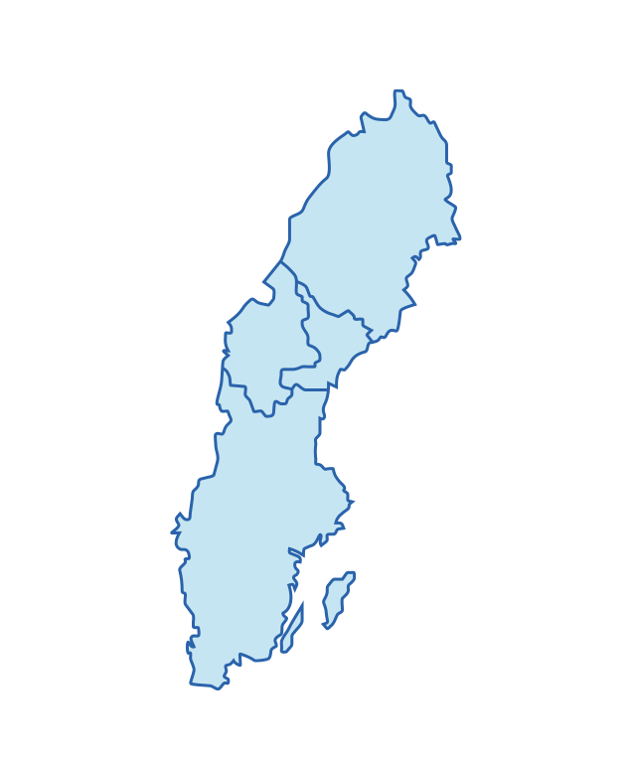
Varifrån kommer studenterna?
Nybörjarstudenter 2021/2022
11 procent av Mittuniversitetets nya studenter kommer från Jämtland och Västernorrland
Drygt en fjärdedel av de nya studenterna kommer från Stockholms län
Mittuniversitetet rekryterar många studenter från Stockholm, Västra Götaland, Skåne och Uppsala.
4%
7%
26%
14%
13%
Notes:
Det vanligaste rekryteringsområdet för nybörjarna vid Mittuniversitetet är, liksom för många andra lärosäten, Stockholms län. Drygt en fjärdedel av alla universitetets nybörjare under läsåret 2021/22 kom från Stockholms län.
Marginellt fler nybörjare kom från antingen Västra Götalands eller Skåne län, och lägger man därtill Uppsala län har man sammantaget täckt fler än hälften av nybörjarna, drygt 53 procent.
Rekryteringen från de län där universitetets campusorter är lokaliserade, Västernorrlands län och Jämtlands län, uppgick under läsåret 2021/22 till knappt 11 procent av nybörjarna.
Källa: Årsredovisningen 2022

Slide 18
Mittuniversitetets utbildningsutbud
Behörighetsgivande utbildning
Beteendevetarutbildning
Civilingenjörsutbildningar
Ekonomiutbildningar
Idrottsutbildningar
Ingenjörsutbildningar
IT- och datateknikutbildningar
Konstnärliga utbildningar
Lärarutbildningar
Medieutbildningar
Miljö- och naturvetenskapliga utbildningar
Psykologutbildning
Samhällsvetarutbildningar
Socionomutbildning
Språk och humaniora
Turismutbildningar
Vårdutbildningar

Slide 19
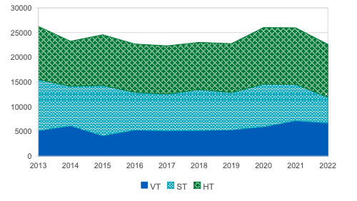
Utveckling av förstahandssökande
Notes:
Utveckling av förstahandssökande (vid sista ansökningsdag)
Antalet förstahandsansökningar till Mittuniversitetets utbildningar var för 2022 lägre jämfört med antalet under 2020 och 2021. Totalt sökte 22 639 personer, jämfört med 25 981 personer, föregående år. Antalet förstahandsansökningar är därmed tillbaka på samma nivåer som före Covid19-pandemin. Antalet sökande minskade till samtliga terminer och det var sommarterminen som minskade mest med 29 procent. Höstterminen minskade med 7 procent och vårterminen med 6 procent. Den mest sökta kursen under året, liksom föregående år, var en sommarkurs - Introduktion till kriminologi, med 743 förstahandssökande.
Källa: Underlag till Mittuniversitetets årsredovisning 2022

Slide 20

Närhet till ny kunskap genom samverkan
Branschråd
Fältstudier
Studiebesök
Praktik och examensarbete
Medverkan i nätverk och konferenser
Innovationsstöd
Miun Innovation stödjer studenters entreprenörskap
Notes:
Alla studenter vid Mittuniversitetet har möjlighet att få rådgivning i frågor om idéutveckling och företagande hos Miun Innovation. Det är en del av universitetets satsning på arbetslivsanknytning och stöd till studenternas inträde på arbetsmarknaden.

Slide 21
Användbar forskning med hög kvalitet

Slide 22
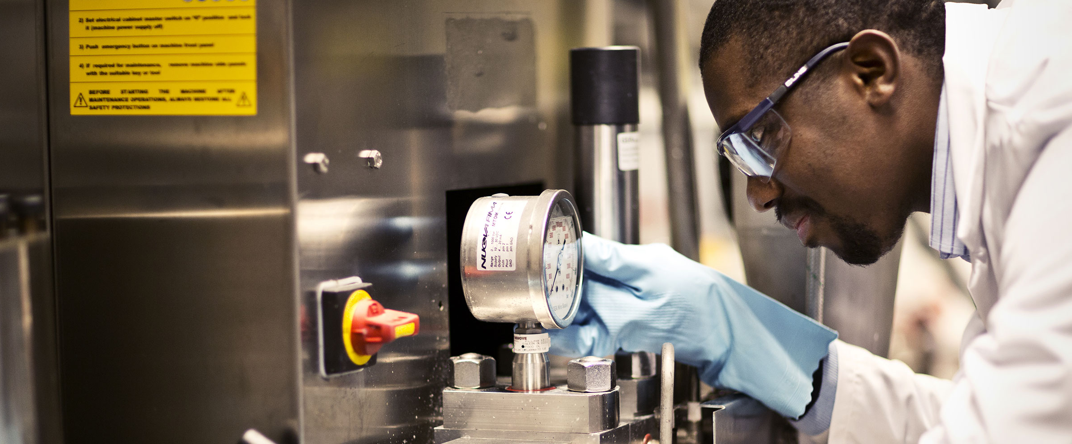
Forskning med hög akademisk kvalitet och med relevans för omgivande samhälle
Notes:
Mål enligt Mittuniversitetets strategi:
• Stärka och synliggöra kopplingen mellan forskning och utbildning
• Utveckla profilerade, starka och välkända forsknings- och utbildningsområden
• Utveckla våra disciplinära arbetssätt för att främja kunskapsutveckling och spridning
• Öka och utveckla vår samverkan internt, regionalt, nationellt och internationellt
• Stärka befintliga och utveckla nya internationella utbyten och forskningssamarbeten
• Öka integrationen av hållbar utveckling i utbildning, forskning och samverkan

Slide 23
Forskningens utveckling 2005–2022
Statligt forskningsanslag (mkr)
Forskarstuderande (antal)
Externa forskningsmedel (mkr)
Professorer (antal)
Notes:
Forskningens utveckling i siffror 2005–2022

Slide 24

Mittuniversitetets forskning
Organiseras dels i forskningscentrum och forum, dels i ämnesforskning och forskargrupper.
Genomförs och nyttiggörs till en stor del i direkt samverkan med externa partners
Har en tydlig koppling till grundutbildningen
Notes:
Centrumbildningarna är arenor för samverkan och spjutspetsar inom sina forskningsområden.
Ett forum är en universitetsövergripande och mångvetenskaplig arbetsenhet som fungerar som en mötesplats för forskare och intressenter.

Slide 25
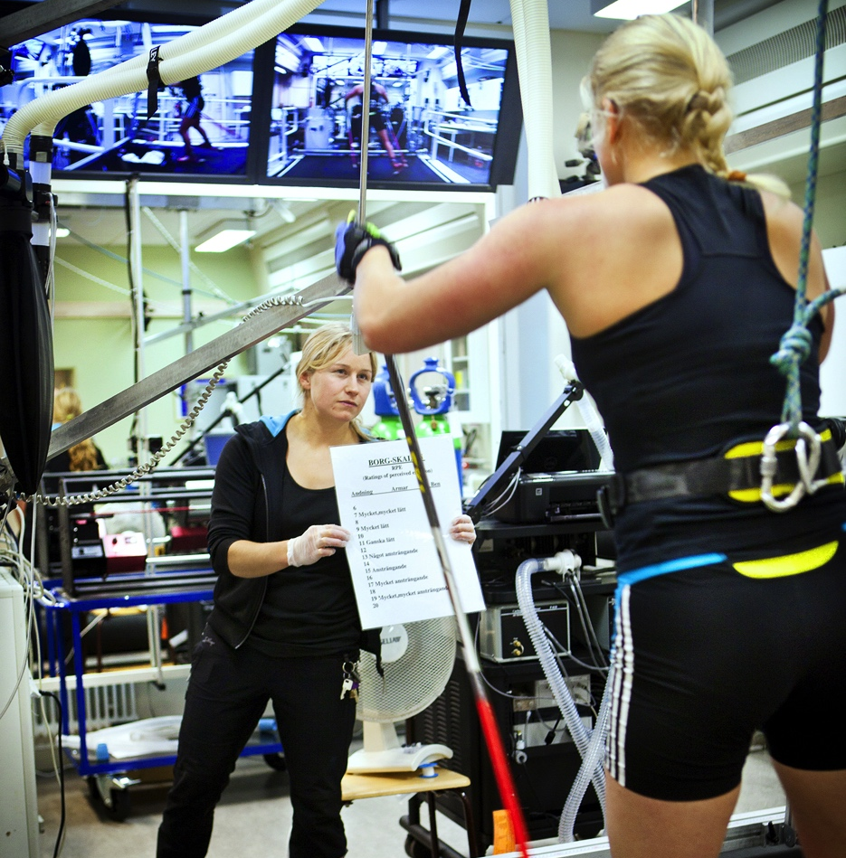
Spjutspetsar i forskningen
Mittuniversitetet har åtta olika forskningscentrum. Flera av dem är världsledande inom sina forskningsfält.
Forskningscentrumen fungerar också som arenor för samverkan med finansiärer och vår omvärld.

Slide 26
Forskningscentrum
CER – bedriver branschnära forskning om ekonomiska relationer inom bank, fastighet, försäkring, pension och revision
DEMICOM – forskar om demokrati och kommunikation i det digitala samhället
ETOUR – utvecklar och kommunicerar kunskap om turism och resande
FSCN – bedriver världsledande forskning i samverkan med industri inom delprocesser från skogen till papper, biomaterial och nya produkter

Slide 27
Forskningscentrum
NVC – forskning om vinteridrott/skidåkning, prestation och hälsa
RCR – utvecklar och kommunicerar kunskap om risk, kris och säkerhet
Sports Tech Research Centre – forskning om sportteknologi och produkter inriktade mot outdoor- och idrottsaktiviteter samt funktionsnedsattas behov
STC – utvecklar sensorbaserade system och tjänster inom elektronik och datateknikområdet med fokus på industriell IT och digitala tjänster

Slide 28
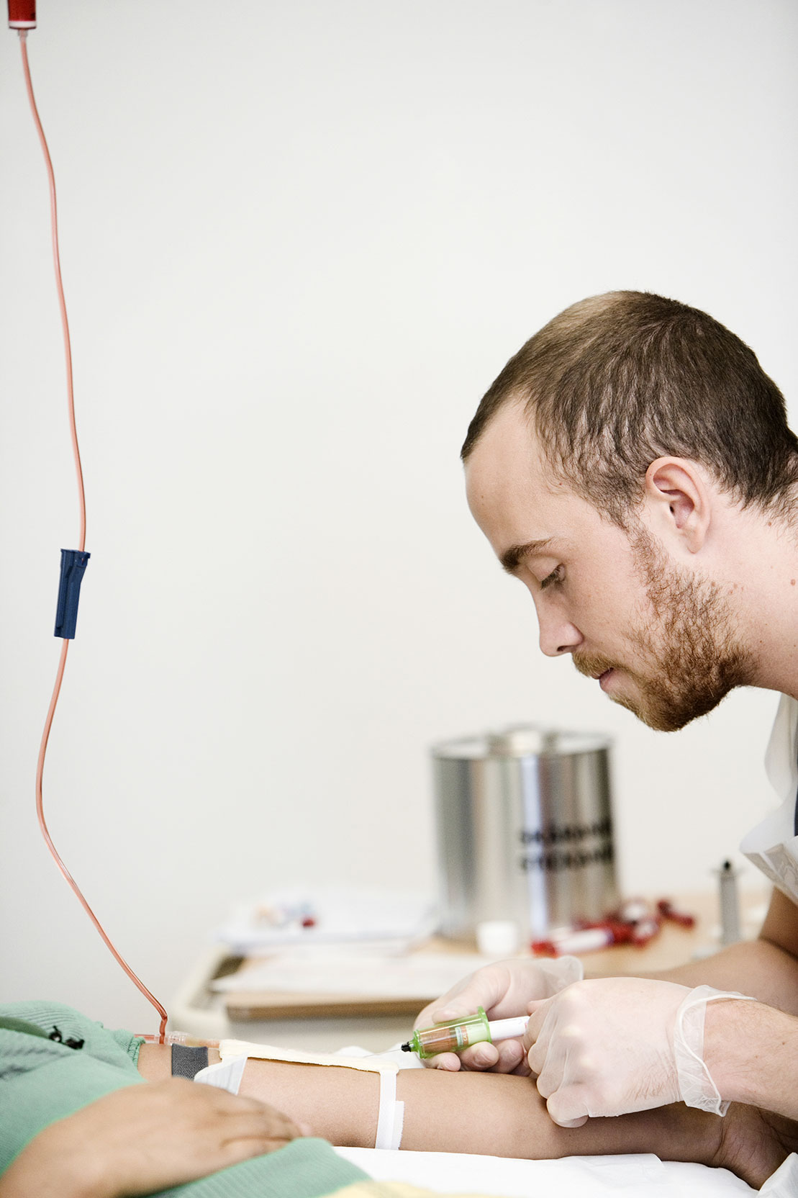
Ämnesforskning
Forskning med anknytning till stora och viktiga grundutbildningsområden
En stor andel av ämnesforskningen berör välfärdssektorn, till exempel, skola, vård och omsorg
Notes:
Ämnesforskning
Inom Mittuniversitetet bedrivs forskning inom alla vetenskapsområden. Det ger en stor bredd av forskningsprojekt och en hög kompetens bland lärosätets forskare. Det är bland annat forskning med anknytning till stora och viktiga grundutbildningsområden. Genom att de flesta forskare även undervisar, får studenter på grundnivå och avancerad nivå en naturlig inblick i och koppling till den forskning Mittuniversitetet bedriver inom det aktuella ämnet.

Slide 29

Nyttiggörande av forskning
Innovationsstöd till forskare och studenter
Kommersialisering av forskning och ny kunskap
Mittuniversitetet är en del av ett innovationskontor med uppdrag från staten – innovationskontoret Fyrklövern

